Slide 1


Projet 8
Déployer un modèle dans le cloud
ETUDIANT : MOHAMMED EL MOUATASSIM
MENTOR : SOUMIA DERMOUCHE
EVALUATEUR : ABABACAR BA
DATE : 27/09/2023

Slide 2
Présentation du projet
Ce projet s'inscrit dans le cadre du développement d'une application mobile qui permettrait aux utilisateurs de prendre en photo un fruit et d'obtenir des informations sur ce fruit.
L'objectif de ce projet est de développer un environnement Big Data qui comprendra le preprocessing et une étape de réduction de dimension.
Plan de Présentation
1- Présentation de PySpark
2- Chargement des données dans S3
3- Déploiement local
4- Déploiement sur le Cloud AWS
5- Présentation des résultats
6- Conclusion

Slide 3
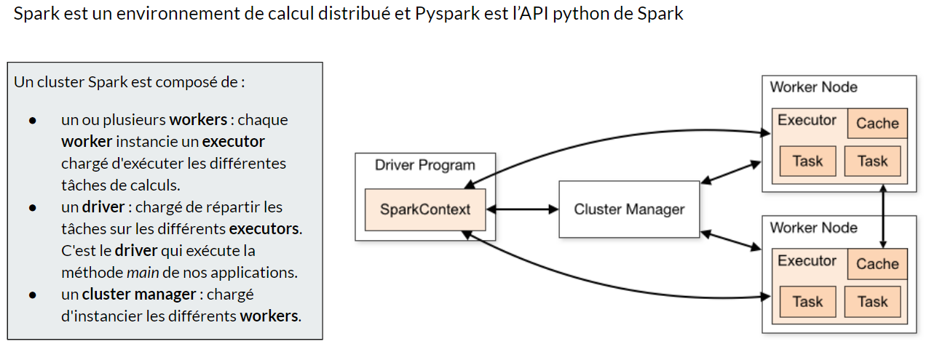
Présentation de PySpark

Slide 4
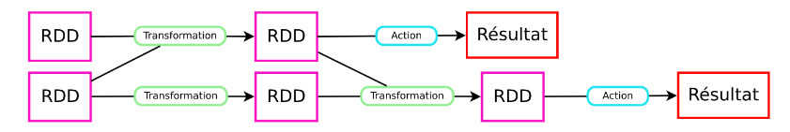
Présentation de PySpark
Les Resilient Distributed Dataset (RDD)
Les RDD sont la principale innovation apportée par Spark.
Ils possèdent deux types de méthodes :
- les transformations qui donnent en sortie des RDD
- les actions qui donnent en sortie un résultat
C'est au moment d'une action que les différentes transformations utilisées sont exécutées

Slide 5
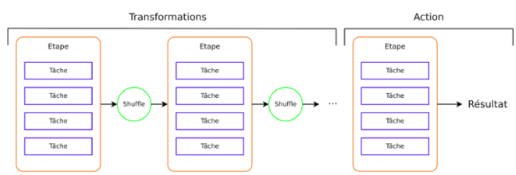
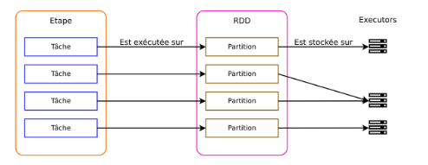
Présentation de PySpark
Distribution des calculs sur les executors
Un job Spark est constitué d'un ensemble d'étapes, elles-mêmes constitués d'un ensemble de tâches.
Un job Spark correspond à une action sur un RDD et est composé de plusieurs étapes séparées par des shuffles.
Chaque tâche s’exécute sur une partition différente des données et ces partitions sont créées par les RDD.
Les partitions sont réparties sur les différents executors.

Slide 6
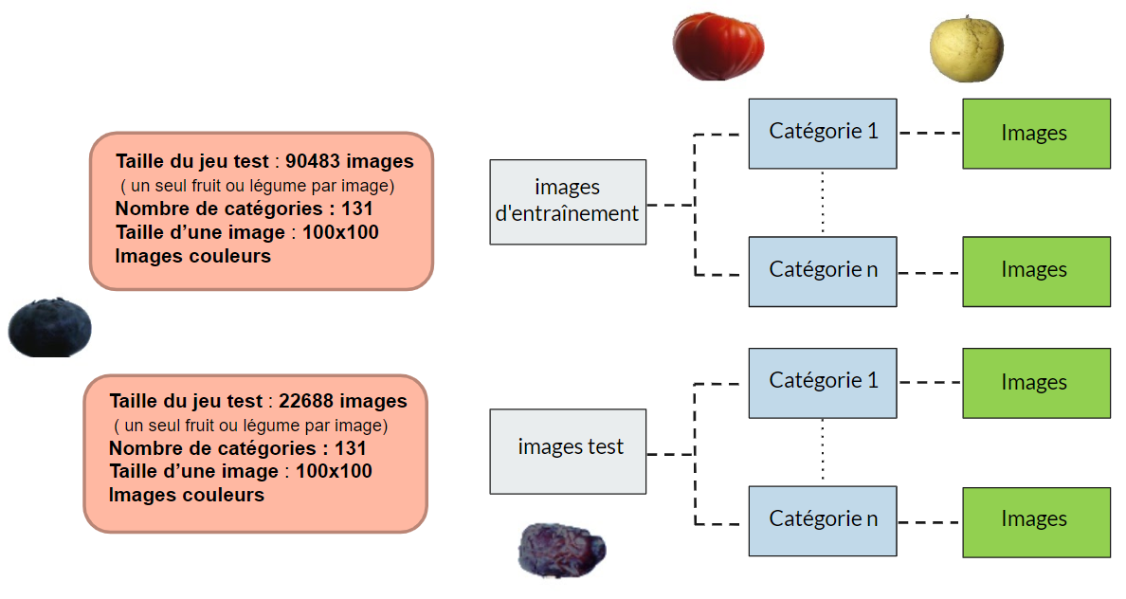
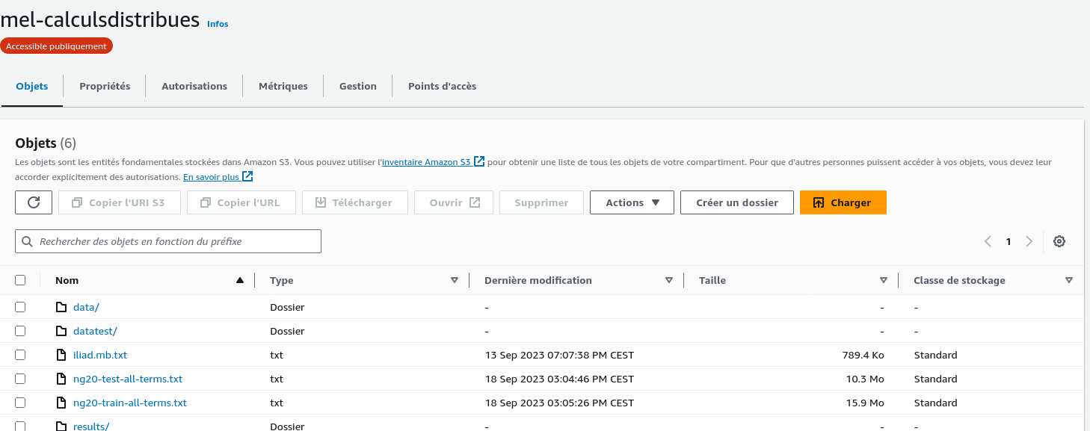
Chargement des données dans S3
Le jeu de données est un ensemble d’images de fruits et de labels associés : https://www.kaggle.com/moltean/fruits
Création d’un Bucket pour le stockage évolutif dans le cloud : mel-calculsdistribues
Chargement des images dans notre Bucket S3 : mel-calculsdistribues/data
~$aws s3 sync data/ s3://mel-calculsdistribues/data/
~$ aws s3 ls s3://mel-calculsdistribues/data/
PRE apple_6/
PRE apple_braeburn_1/
PRE apple_crimson_snow_1/
PRE apple_golden_1/
PRE apple_golden_2/
PRE apple_golden_3/

Slide 7
Présentation du script python
Les 2 fonctionnalités principales utilisées dans ce script sont les RDD et les udf.
Le principe des RDD a été décrit ci-dessus. Nous utilisons également les pyspark dataFrame qui utilisent la technicité des RDD.
Quant aux udf ils permettent d'ajouter une nouvelle colonne à un dataFrame, comme étant le résultat d'une fonction appliqué à une colonne existante.
Le code de calcul est composé de 6 blocs distincts :
- Le chargement des modules
- La fonction de chargement des données qui renvoie un DataFrame contenant le chemin d'accès aux données
- La fonction d’extraction des catégories qui s'utilise via une udf
- La fonction de lecture des images qui renvoie un nouveau DataFrame avec une colonne supplémentaire correspondant aux données images
- La fonction de réduction dimensionnelle par PCA qui renvoie un nouveau DataFrame ajouté d'une colonne correspondant aux données réduites
- La fonction main qui exécute toutes les fonctions listées ci-dessus et qui enregistre au format parquet les résultats

Slide 8
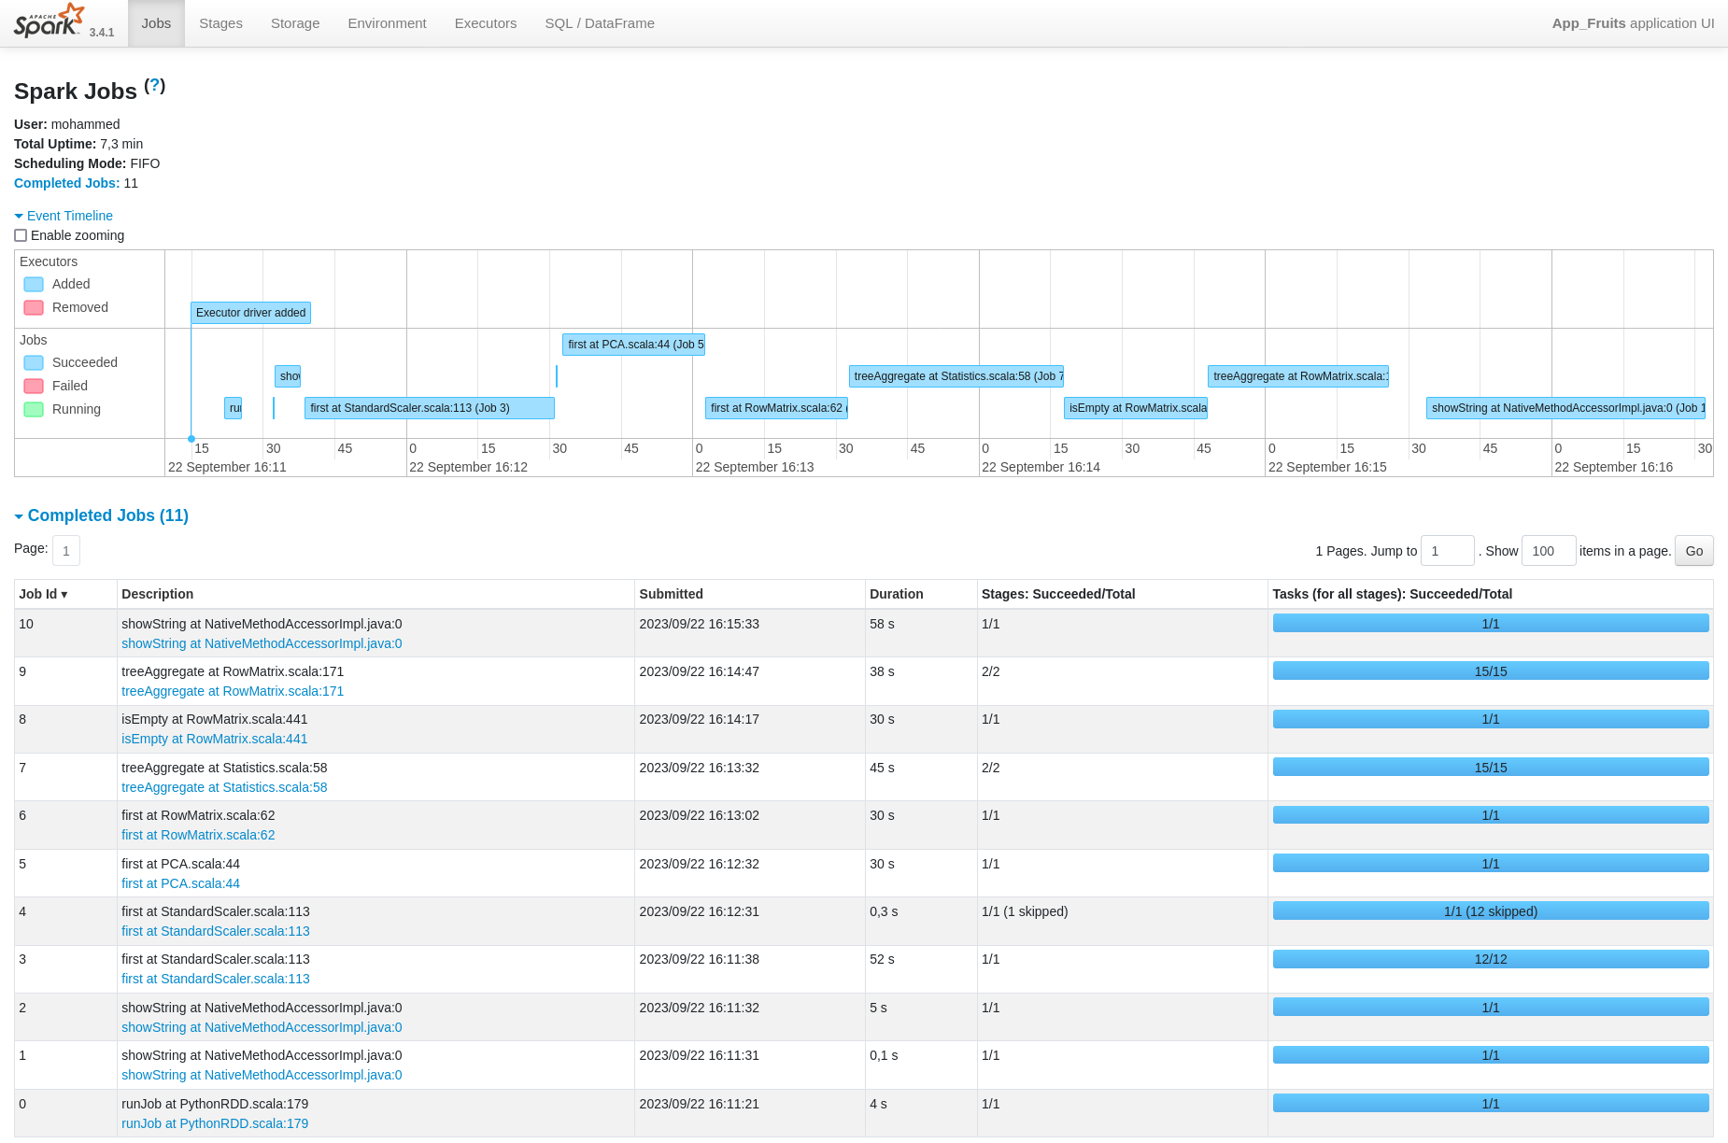
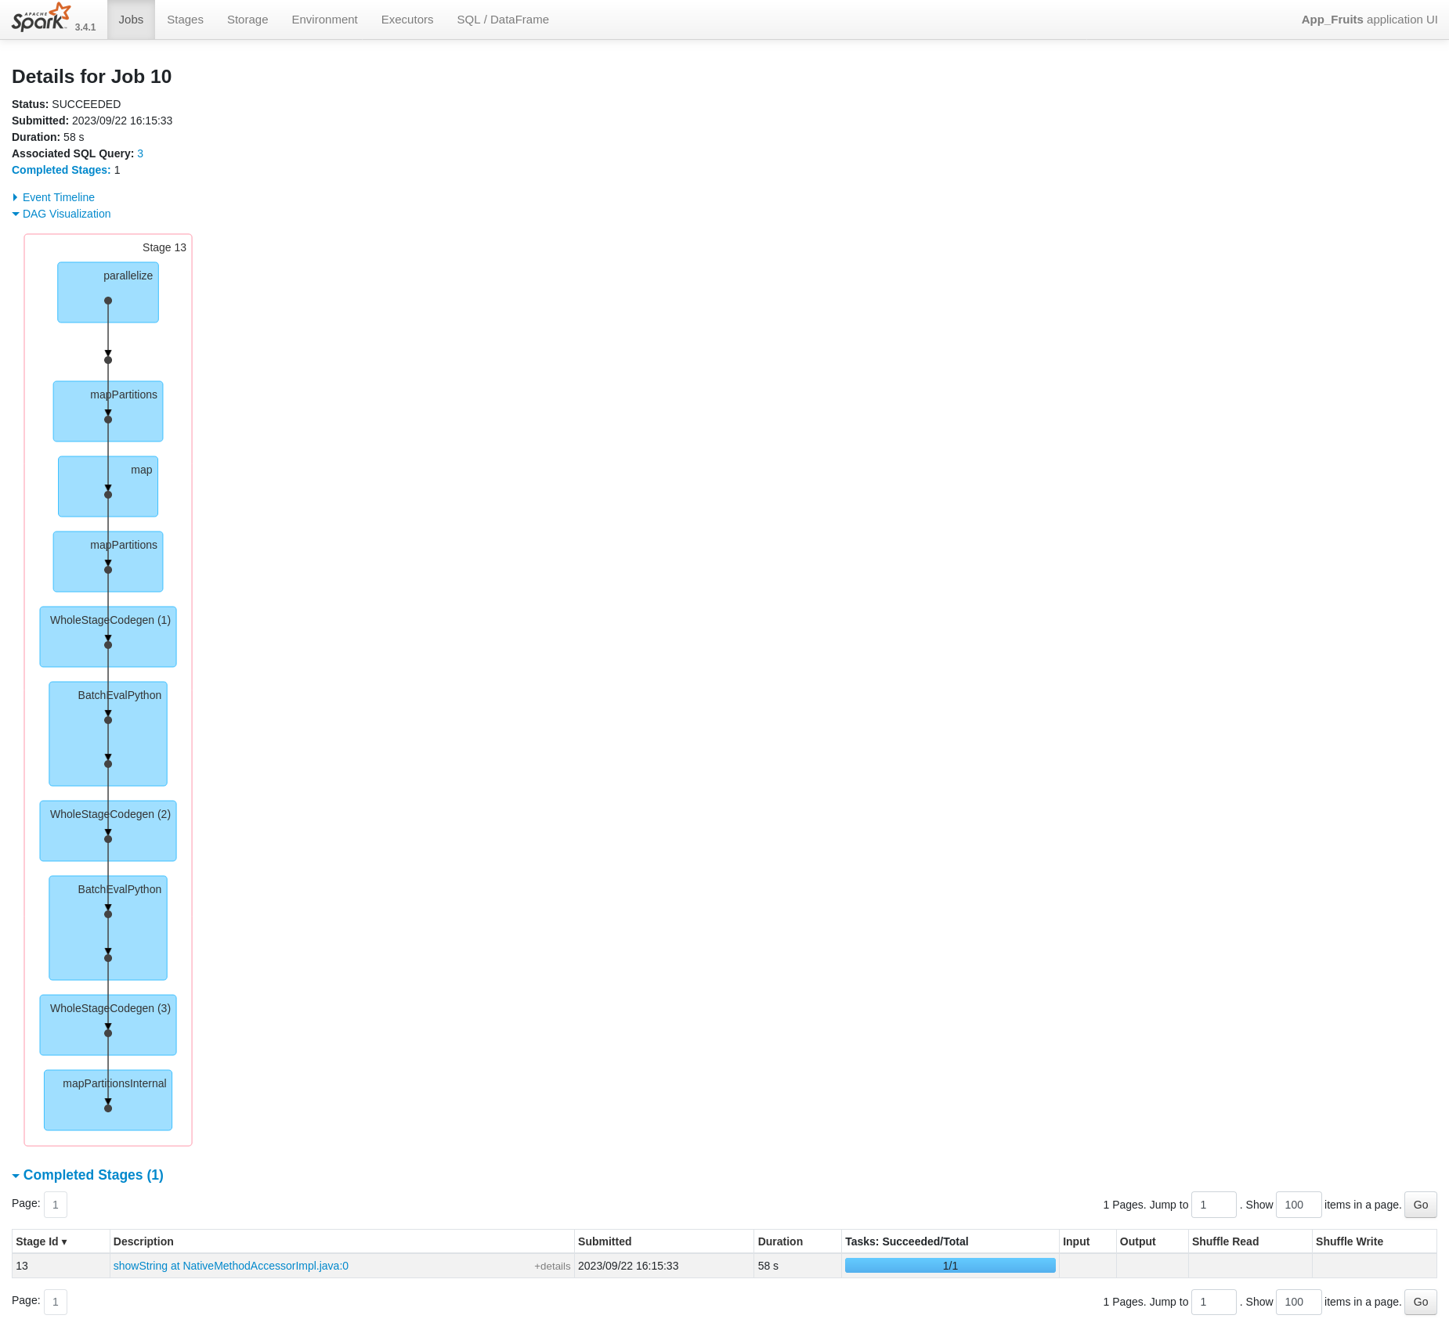
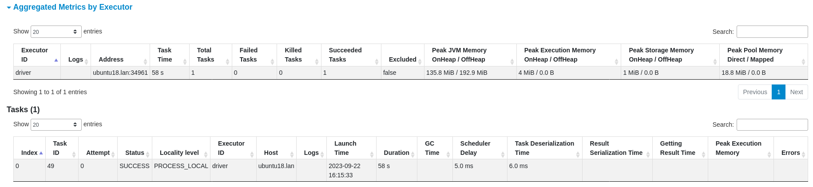
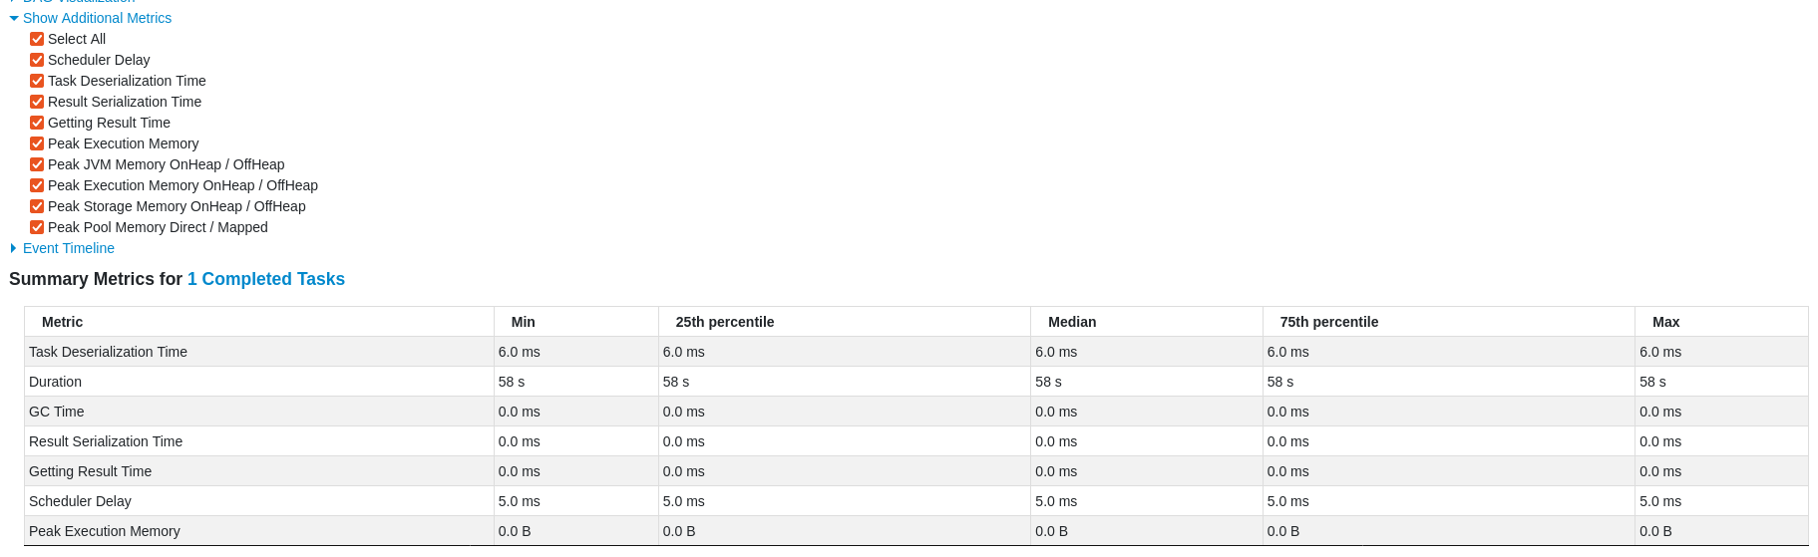
Exécution et résultats du script
Exécution des Jobs Spark : localhost://4040

Slide 9
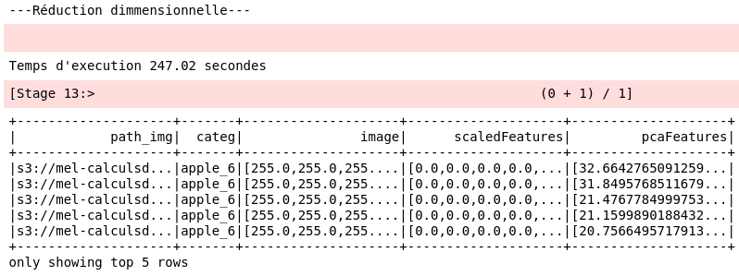
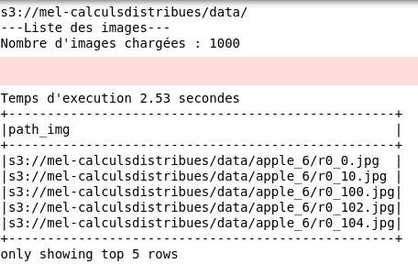
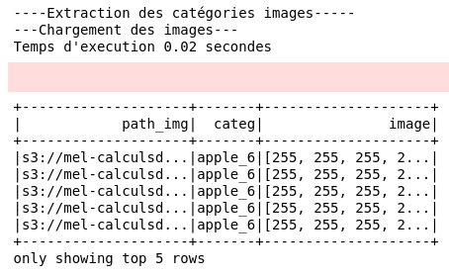
Exécution et résultats du script
Résultats :
$ aws s3 ls s3://mel-calculsdistribues/results/images_reduites.parquet/
0-e94ccc8d-3b2a-4d9b-bb6b-8b786ac0ebe2-c000.snappy.parquet
1-e94ccc8d-3b2a-4d9b-bb6b-8b786ac0ebe2-c000.snappy.parquet
2-e94ccc8d-3b2a-4d9b-bb6b-8b786ac0ebe2-c000.snappy.parquet
3-e94ccc8d-3b2a-4d9b-bb6b-8b786ac0ebe2-c000.snappy.parquet
4-e94ccc8d-3b2a-4d9b-bb6b-8b786ac0ebe2-c000.snappy.parquet
5-e94ccc8d-3b2a-4d9b-bb6b-8b786ac0ebe2-c000.snappy.parquet
6-e94ccc8d-3b2a-4d9b-bb6b-8b786ac0ebe2-c000.snappy.parquet
7-e94ccc8d-3b2a-4d9b-bb6b-8b786ac0ebe2-c000.snappy.parquet
8-e94ccc8d-3b2a-4d9b-bb6b-8b786ac0ebe2-c000.snappy.parquet
9-e94ccc8d-3b2a-4d9b-bb6b-8b786ac0ebe2-c000.snappy.parquet
10-e94ccc8d-3b2a-4d9b-bb6b-8b786ac0ebe2-c000.snappy.parquet
11-e94ccc8d-3b2a-4d9b-bb6b-8b786ac0ebe2-c000.snappy.parquet

Slide 10

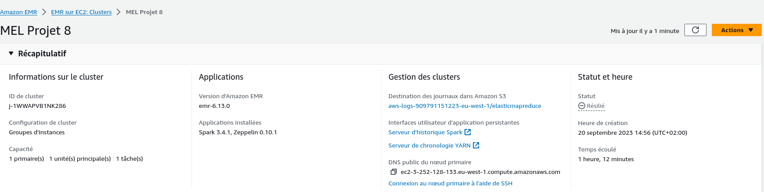
Cloud AWS
1- Création d’un compte : mel.aws
2- S3 : Création d’un Bucket pour le stockage évolutif dans le cloud: mel-calculsdistribues
2- EMR sur EC2 : Création d’un cluster : MEL Projet 8

Slide 11
Déploiement dans le cloud
Maintenant que nous avons vérifié que notre solution fonctionne en local, il est temps de la déployer à plus grande échelle sur un vrai cluster de machines.
1- Choix du prestataire cloud: Nous avons opté pour le prestataire Amzon Web Services (AWS), car certaines de leurs offres sont adaptées à notre problématique. L’objectif est de Choix de la solution technique : EMR : pouvoir louer de la puissance de calcul à la demande. La capacité d’utiliser la puissance de calcul à la demande permet de diminuer les prix.
2- Choix de la solution technique EMR : Plusieurs solutions s’offre à nous :
A : Solution IAAS (Infrastructure AS A Service)
B : Solution PAAS (Plateforme As A Service)
Dans cette configuration AWS met à notre disposition des serveurs vierges sur lequel nous avons un accès en administrateur, ils sont nommés instance EC2.Pour faire simple, nous pouvons avec cette solution reproduire pratiquement à l'identique la solution mis en œuvre en local sur notre machine.On installe nous-même l'intégralité des outils puis on exécute notre script :Installation de Spark, Java etc.Installation de Python (via Anaconda par exemple)Installation de Jupyter Notebook Installation des librairies complémentaires, Il faudra bien évidement veiller à implémenter les librairies nécessaires à toutes les machines (workers) du cluster
Avantages :Liberté totale de mise en œuvre de la solution Facilité de mise en œuvre à partir d'un modèle qui s'exécute en local sur une machine Linux
Inconvénients :Cronophage, Nécessité d'installer et de configurer toute la solution Possible problèmes techniques à l'installation des outils (des problématiques qui n'existaient pas en local sur notre machine peuvent apparaître sur le serveur EC2) Solution non pérenne dans le temps, il faudra veiller à la mise à jour des outils et éventuellement devoir réinstaller Spark, Java etc.
AWS fournit énormément de services différents, dans l'un de ceux-là il existe une offre qui permet de louer des instances EC2 avec des applications préinstallées et configurées : il s'agit du service EMR. Spark y sera déjà installé Possibilité de demander l'installation de Tensorflow ainsi que JupyterHub Possibilité d'indiquer des packages complémentaires à installer à l'initialisation du serveur sur l'ensemble des machines du cluster.
Avantages :Facilité de mise en œuvreIl suffit de très peu de configuration pour obtenir un environnement parfaitement fonctionnelRapidité de mise en œuvre Une fois la première configuration réalisée, il est très facile et très rapide de recréer des clusters à l'identique qui seront disponibles presque instantanément (le temps d'instancier les serveurs soit environ 15/20 minutes) Solutions matérielles et logicielles optimisées par les ingénieurs d'AWSOn sait que les versions installées vont fonctionner et que l'architecture proposée est optimiséeStabilité de la solutionSolution évolutive Il est facile d’obtenir à chaque nouvelle instanciation une version à jour de chaque package, en étant garanti de leur compatibilité avec le reste de l’environnement.Plus sécurisé Les éventuels patchs de sécurité seront automatiquement mis à jour à chaque nouvelle instanciation du cluster EMR.
Inconvénients :Peut-être un certain manque de liberté sur la version des packages disponibles ? Même si je n'ai pas constaté ce problème.
Je retiens la solution PAAS en choisissant d'utiliser le service EMR d'Amazon Web Services. Je la trouve plus adaptée à notre problématique et permet une mise en œuvre qui soit à la fois plus rapide et plus efficace que la solution IAAS.

Slide 12
Déploiement dans le cloud
3- Choix de la solution de stockage des données : Amazon S3
Amazon propose une solution très efficace pour la gestion du stockage des données : Amazon S3. S3 pour Amazon Simple Storage Service.
Il pourrait être tentant de stocker nos données sur l'espace alloué par le serveur EC2, mais si nous ne prenons aucune mesure pour les sauvegarder ensuite sur un autre support, les données seront perdues lorsque le serveur sera résilié (on résilie le serveur lorsqu'on ne s'en sert pas pour des raisons de coût). De fait, si l'on décide d'utiliser l'espace disque du serveur EC2 il faudra imaginer une solution pour sauvegarder les données avant la résiliation du serveur. De plus, nous serions exposés à certaines problématiques si nos données venaient à saturer l'espace disponible de nos serveurs (ralentissements, dysfonctionnements)
Utiliser Amazon S3 permet de s'affranchir de toutes ces problématiques. L'espace disque disponible est illimité, et il est indépendant de nos serveurs EC2. L'accès aux données est très rapide car nous restons dans l'environnement d'AWS et nous prenons soin de choisir la même région pour nos serveurs EC2 et S3.De plus, comme nous le verrons il est possible d'accéder aux données sur S3 de la même manière que l'on accède aux données sur un disque local.Nous utiliserons simplement un PATH au format s3://... .
4- Configuration de l'environnement de travail
La première étape est d'installer et de configurer AWS Cli, il s'agit de l'interface en ligne de commande d'AWS.
Elle nous permet d'interagir avec les différents services d'AWS, comme S3 par exemple.
Pour pouvoir utiliser AWS Cli, il faut le configurer en créant préalablement un utilisateur à qui on donnera les autorisations dont nous aurons besoin.Dans ce projet il faut que l'utilisateur ait à minima un contrôle total sur le service S3. La gestion des utilisateurs et de leurs droits s'effectue via le service AMI d'AWS.
Une fois l'utilisateur créé et ses autorisations configurées nous créons une paire de clés qui nous permettra de nous connecter sans à avoir à devoir saisir systématiquement notre login/mot de passe.Il faut également configurer l'accès SSH à nos futurs serveurs EC2. Ici aussi, via un système de clés qui nous dispense de devoir nous authentifier "à la main" à chaque connexion.
Toutes ses étapes de configuration sont parfaitement décrites dans le cours du projet: Réalisez des calculs distribués sur des données massives / Découvrez Amazon Web Services
5- Upload de nos données sur S3
Nos outils sont configurés, il faut maintenant télécharger nos données de travail sur Amazon S3.
Ici aussi les étapes sont décrites avec précision dans le cours Réalisez des calculs distribués sur des données massives / Stockez des données sur S3
Je décide de télécharger que les données contenues dans le dossier data du jeu de données du projet.
La première étape consiste à créer un bucket sur S3 dans lequel nous téléchargeons les données du projet : $aws s3 mb s3://mel-calculsditribues
Verification : $aws s3 ls
On copie nos données qui sont dans le dossier ‘data’ dans un répertoire ‘data’ sur notre bucket mel-calculsdistribues : $aws sync data s3://mel-calculsdistibues/data
La commande sync est utile pour synchroniser deux répertoires. Nos données du projet sont maintenant disponibles sur Amazon S3.

Slide 13
Déploiement dans le cloud
6- Configuration du serveur EMR
Une fois encore, le cours Réalisez des calculs distribués sur des données massives / Déployez un cluster de calculs distribués détaille l'essentiel des étapes pour lancer un cluster avec EMR.
6.1 : Création de notre cluster : MEL Projet 8
6.2 : Configuration des logiciels :
1 : Nous sélectionnons une version d'EMR, soit la version 6.3.0
2 : Nous cochons bien évidement Hadoop et Spark qui seront préinstallés dans leur version la plus récente
3 : Nous aurons également besoin de TensorFlow pour importer notre modèle et réaliser le transfert learning
4 : Nous travaillerons enfin avec un notebook Jupyter via l'application JupyterHub
Comme nous le verrons dans un instant nous allons paramétrer l'application afin que les notebooks, comme le reste de nos données de travail, soient enregistrés directement sur S3.
6.3 : Modifier les paramètres du logiciel ;
Paramétrez la persistance des notebooks créés et ouvert via JupyterHub : On peut à cette étape effectuer des demandes de paramétrage particulières sur nos applications.
L'objectif est, comme pour le reste de nos données de travail, d'éviter toutes les problématiques évoquées précédemment.
C'est l'objectif à cette étape, nous allons enregistrer et ouvrir les notebooks non pas sur l'espace disque de l'instance EC2 (comme ce serait le cas dans la configuration par défaut de JupyterHub) mais directement sur Amazon S3. Deux solutions sont possibles pour réaliser cela :
1 : Créer un fichier de configuration JSON que l'on upload sur S3 et on indique ensuite le chemin d’a ccès au fichier JSON
2 : Rentrez directement la c onfiguration au format JSON
Voici le contenu de mon fichier JSON : [{"classification":"jupyter-s3-conf","properties":{"s3.persistence.bucket":"mel-calculsdistribues","s3.persistence.enabled":"true"}}]
6.4 : Matériel :
J’ai choisi les instances de type M5 qui sont des instances de type équilibrés, et le type xlarge qui est l'instance la moins onéreuse disponible Plus d'informations sur les instances M5 Amazon EC2
Et je sélectionne 1 instance Maître (le driver) et 2 instances Principales (les workeurs) soit un total de 3 instance EC2.
6.5 : Paramètres généraux de cluster
6.5.1 : Nom du cluster
6.5.2 : Actions d'amorçage : Choisir les packages manquants à installer et qui nous serons utiles dans l'exécution de notre notebook -→bootstrap-emr.sh sur S3
6.7 : Option de sécurité : A cette étape nous sélectionnons la paire de clés EC2 créé précédemment. Elle nous permettra de se connecter en ssh à nos instances EC2
6.8 : Instanciation du serveur : Il ne nous reste plus qu'à attendre que le serveur soit prêt. Cette étape peut prendre entre 15 et 20 minutes.

Slide 14
Déploiement dans le cloud
7: Création du tunnel SSH à l'instance EC2 (Maître)
7.1 : Création des autorisations sur les connexions entrantes :
Modifier le groupe de sécurité EC2 du driver
7.2 : Création du tunnel ssh vers le Driver
8 : Configuration de FoxyProxy :
Une dernière étape est nécessaire pour accéder à nos applications, en demandant à notre navigateur d'emprunter le tunnel ssh.

Slide 15
Conclusion
Nous avons réalisé ce projet en deux temps en tenant compte des contraintes qui nous ont été imposées.
Nous avons dans un premier temps développé notre solution en local :
Installation et configuration du Spark
Réalisation des prétraitement et réduction des dimensions des images
Lécture et écriture des données depuis et vers le clous S3
La solution a très bien fonctionné en local
La deuxième phase a consisté à créer un réel cluster de calculs. L'objectif était de pouvoir anticiper une future augmentation de la charge de travail.
Le meilleur choix retenu a été l'utilisation du prestataire de services Amazon Web Services qui nous permet de louer à la demande de la puissance de calculs,
La solution a très bien fonctionné aussi sur le cloud AWS
Il nous sera facile de faire face à une monté de la charge de travail en redimensionnant simplement notre cluster de machines (horizontalement et/ou verticalement au besoin), les coûts augmenteront en conséquence mais resteront nettement inférieurs aux coûts engendrés par l'achat de matériels ou par la location de serveurs dédiés.

